Slide 1
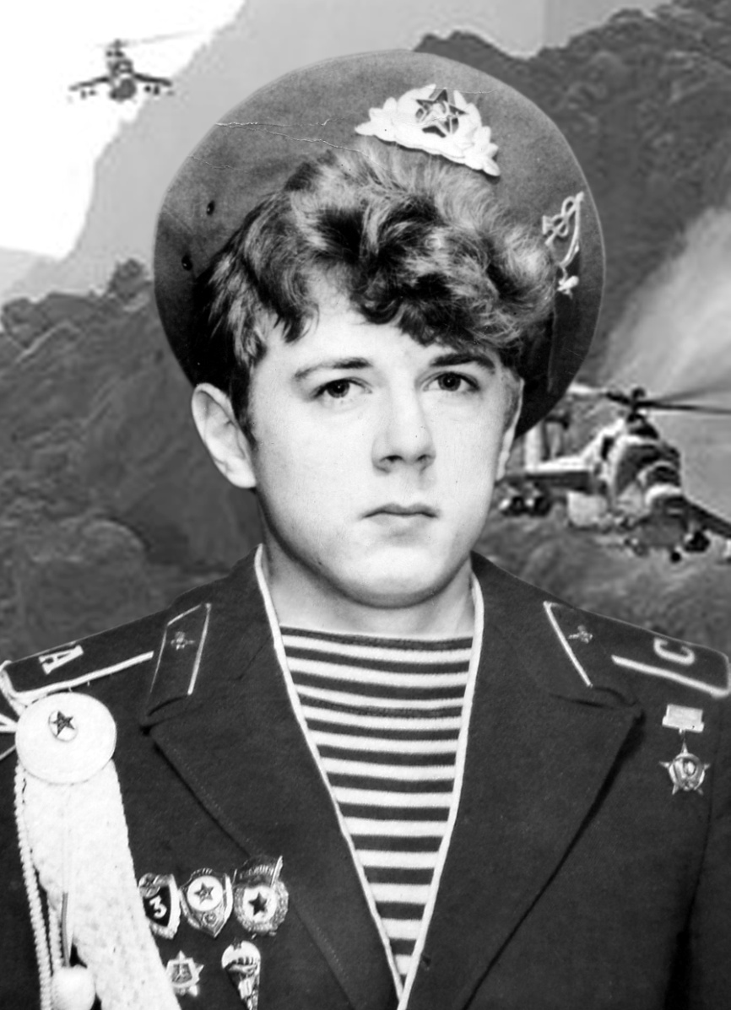
День памяти Валерия Алтухова
выпускника школы №1

Slide 2
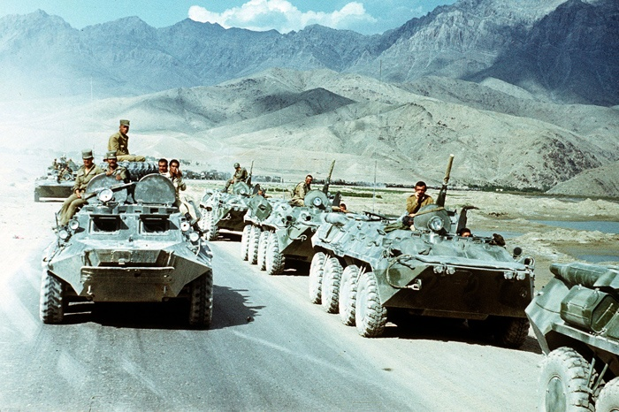
Война в Афганистане
25 декабря 1979 года вновь сформированная 40-я армия генерал-лейтенанта Ю.В. Тухаринова вступила в Афганистан, имея 4 дивизии, 5 отдельных бригад, 4 отдельных полка, смешанный авиакорпус, трубопроводную бригаду и бригаду материального обеспечения.
Кроме соединений и частей Советской Армии в Афганистане находились отдельные подразделения пограничных войск и должностные лица КГБ и МВД СССР.
Ввод советских войск в Афганистан не привел к спаду вооруженного сопротивления оппозиции. Наоборот, с весны 1980 года оно начало разрастаться.

Slide 3
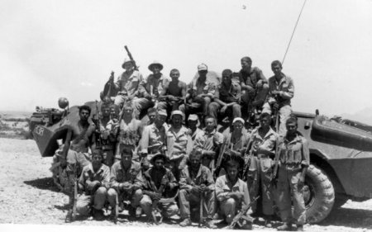
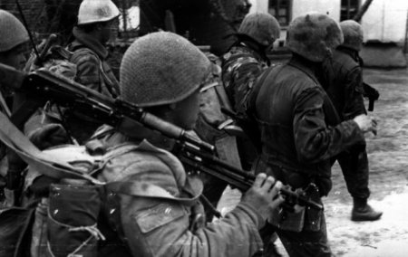
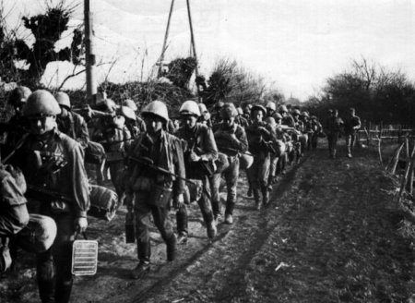
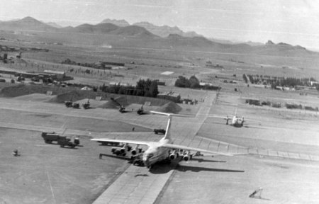
Пребывание ограниченного контингента советских войск в Афганистане (ОКСВ) работники Генштаба ВС СССР делили на четыре этапа, отличающихся по продолжительности, характеру и масштабам боевых действий.

Slide 4
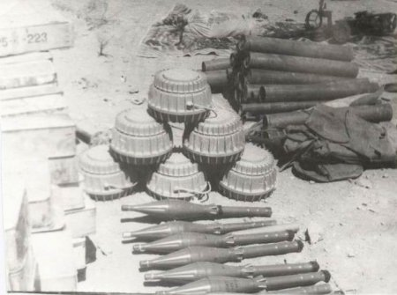
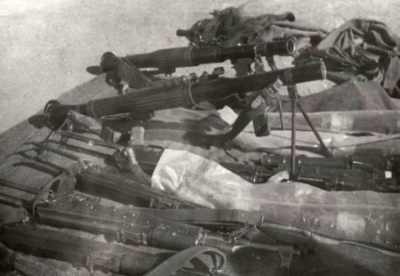
Второй этап: март 1980 г. - апрель 1985 г. Советские войска постепенно были втянуты в боевые действия все более крупного масштаба от уничтожения караванов, доставлявших душманам оружие и боеприпасы из Пакистана и Ирана, и ликвидации складов и базовых районов оппозиции, оборудованных полевыми и инженерными оборонительными сооружениями, до операций против наиболее агрессивных формирований. Немало усилий прилагалось и к упрочению местных органов власти правящего режима, реорганизации, вооружению и обучению правительственных войск.

Slide 5
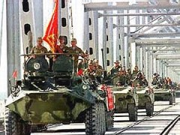

Slide 6
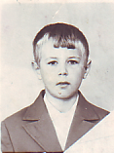
А помните каким он парнем был?

Slide 7
Родители Валерия

Slide 8
Школьные годы чудесные

Slide 9
Алтухов Валерий Иванович

Slide 10
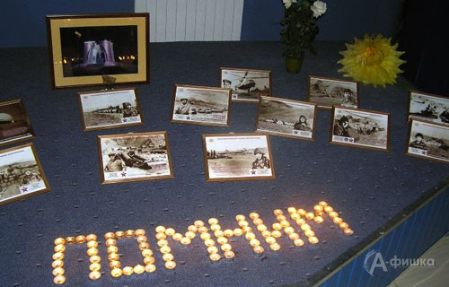

Slide 11
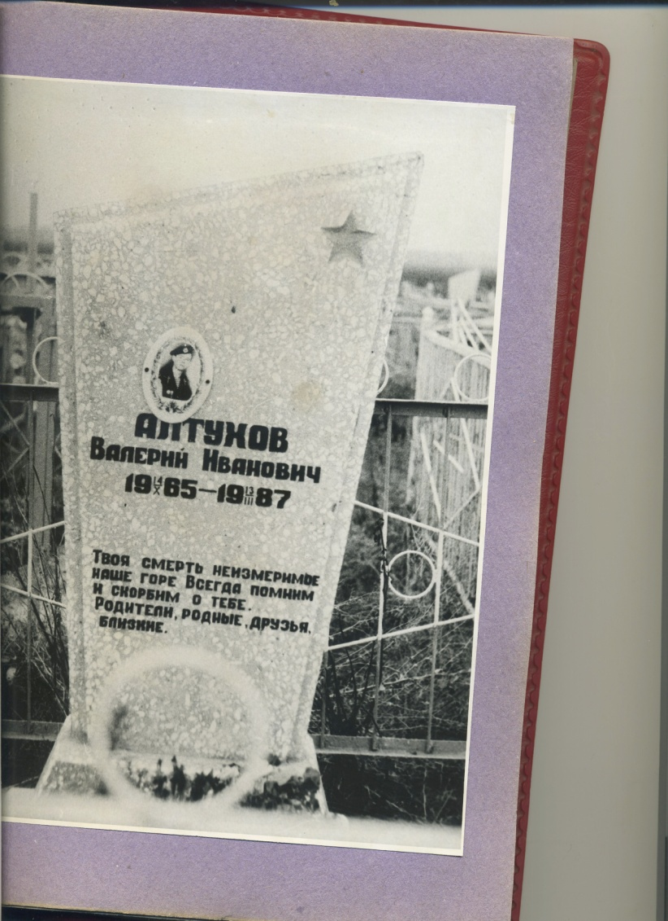
Вечная память герою

